Slide 1


city builder
game
start

Slide 2

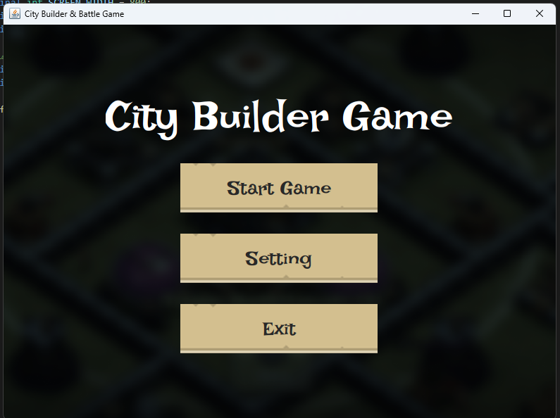
Introduction
01.
02.
03.
04.
Projet réalisé en langage Java
Développé dans le cadre du module POO
Jeu stratégique en mode tour par tour
Application des concepts de la programmation orientée objet

Slide 3
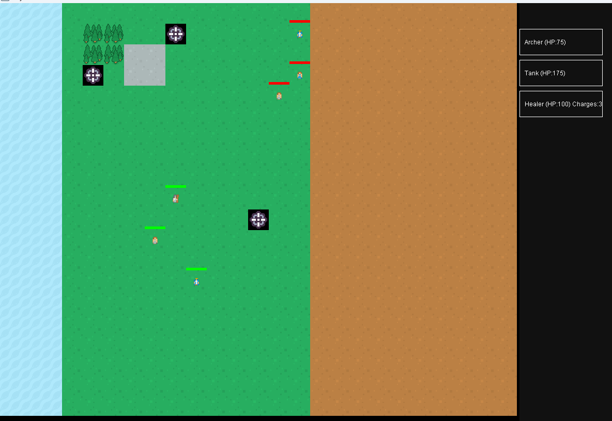
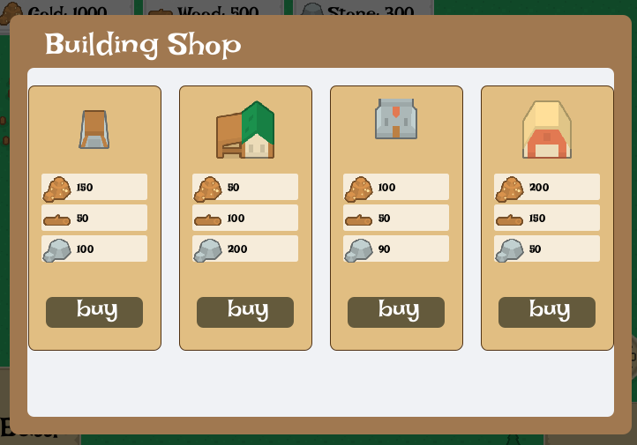
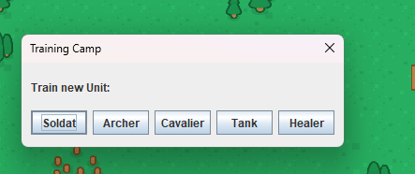
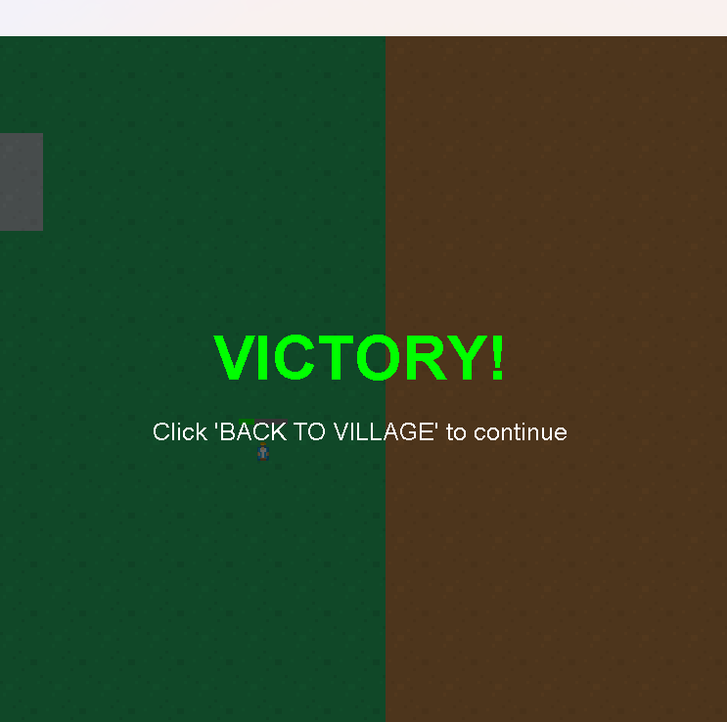
Principe du jeu
Deux joueurs
Chaque joueur collecte des ressources
Le jeu se déroule sur plusieurs
tours
Objectif
Gagner le combat
Humain et Machine

Slide 4
Architecture
du jeu

Slide 5
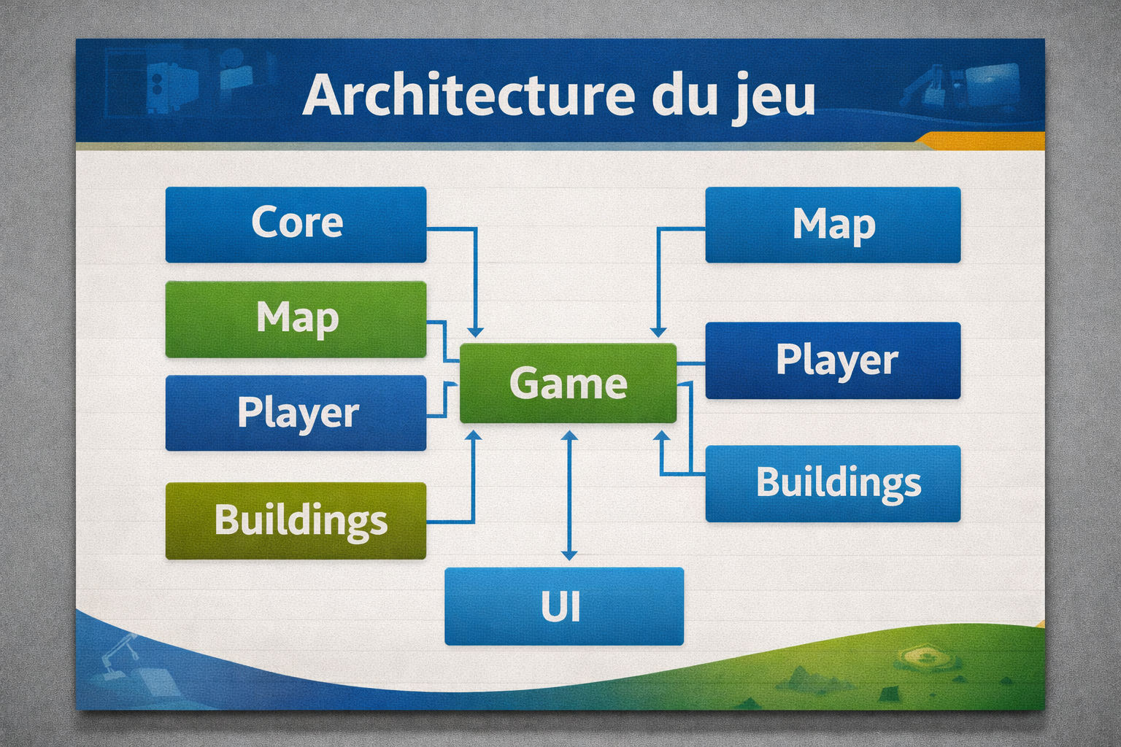
Architecture du jeu
01.
02.
03.
04.
05.
core
map
player
buildings
ui
logique
du jeu
Carte
du jeu
joueurs
bâtiments
interface graphique

Slide 6

Concepts POO
Encapsulation
Modularité
Séparation des
responsabilités
Interaction entre classes

Slide 7
Conclusion
01.
03.
Jeu fonctionnel
Bonne application de la POO
02.
04.
Architecture claire
Projet extensible

Slide 8




Matouk Amir
Kesbi Tarek
Yaker Mohamed
Iflah Ahmed Djaber
Thank you

